Slide 1
Docker

Slide 2

목차
1.
Docker 기본 이론
2.
Docker 설치
3.
Docker 명령어
4.
Docker 실습

Slide 3
Docker 기본 이론

Slide 4
용어 정리
1.
Docker
리눅스 컨테이너 기반으로 하는 오픈소스 가상화 플랫폼
성능향상, 이식성, 유연성이 좋기 때문에 사용된다.
2.
Container [컨테이너]
LXC: 리눅스 컨테이너
OS레벨의 가상화로 프로세스를 격리시켜 동작하는 방식
[OS레벨: 리눅스 운영체제 부팅 시 기동 시키는 프로그램의 실행 순서를 조절하기 위한 계층 시스템]
예시: OS 운영체제
3.
Image [이미지]
커널이 하나의 파일로 디스크에 저장되어 있는 것
[쉽게 말해 OS 운영체제 CD]
도커허브에서 이미지를 내려 받을 수 있으며 이를 다운로드 받아 컨테이너에 등록할 수 있다.

Slide 5
용어 정리
4.
Volume [볼륨]
컨테이너가 삭제 시 데이터 보존을 하기 위해 사용되는 기능
내부의 데이터를 외부로 링크를 걸어 데이터를 저장
볼륨을 걸어준 데이터의 경우 컨테이너 내부에서 데이터 수정 시 외부 데이터도 수정
볼륨 사용 예시: Docker 서버 적재된 로그 데이터 보존을 위해 사용
5.
Docker Hub [도커 허브]
도커 이미지 원격 저장소
도커 컨테이너 이미지를 빌드 저장 공유할 수 있는 중앙 리포지토리
공식 홈페이지 https://hub.docker.com/
※ 로그인 후 사용 가능

Slide 6
Docker
컴퓨터
Docker
MySQL
MySQL
Apache
Software
Apache
컴퓨터
컴퓨터
Software
Docker

Slide 7
Container / Image
Image File
Image File
Image File
Image File
Image File
MySQL ver.1.8
MySQL ver.1.9
MySQL ver.2.0
Apache ver.1.8
소프트웨어
Image File
Image File
MySQL ver.2.0
Apache ver.1.3
MySQL
Apache
Software
Image File
Image File
Container
Container
Container
Apache ver.1.8
Apache ver.2.0
Docker
Docker Hub
리눅스 환경에서 동작한다.

Slide 8
Docker 특징
운영체제 위에 도커 엔진 동작하고
그 위에 컨테이너가 동작한다.
이미지로 동일한 컨테이너를
여러 개 만들 수 있다.
MySQL
Apache
Soft
ware
Image File
소프트웨어
Docker
OS
Soft
Ware A
Soft
Ware B
Soft
Ware C
컨테이너는 도커 엔진 간에 이동이 가능하다.
이미지로 컨테이너를 만들 수 있으며
컨테이너로 이미지를 만들 수 있다.
Soft
ware
Soft
ware
Image File
Soft
Ware
Image File
소프트웨어
소프트웨어
Docker
Docker
컴퓨터 A
컴퓨터 B

Slide 9
타 OS Docker 동작 원리
윈도우 데스크톱 WSL 방식
가상환경
MySQL
Apache
Soft
ware
MySQL
Apache
Soft
ware
Docker
Docker
Moby-VM
WindowOS
VM Ware / Vertual Box
Hyper-V
Host OS

Slide 10
Docker 설치

Slide 11
용어 정리
1.
Hyper-V
윈도우 운영체제에 리눅스와 같은 가상의 운영체제를 실행 할 수 있는 기능
윈도우 10 EnterPrise 버전 이상만 사용이 가능하다. [Home 버전 사용 불가]
2.
WSL
윈도우에서 리눅스 가상환경에 접속하여 다루는 CLI 모드를 제공하는 프로그램
WSL1: windows의 NT Kernel 위에 WSL을 올려 돌리는 방식
[Window NT: 마이크로소프트가 개발한 운영체제의 커널 또는
그 커널을 기반으로 만든 제품군을 가리키는 명칭]
WSL2: Hypervisor 위에 윈도우 NT 커널과 리눅스 커널을 병렬적 올리는 방식
[※ 이 버전으로 작업할 예정]
3.
DockerDeskTop
도커 클라이언트-서버를 손쉽게 사용할 수 있도록 도움을 주는 프로그램
※ 도커 클라이언트: 사용자가 도커 명령어를 실행하기 위해 사용되는 프로그램 또는 인터페이스
※ 도커 서버: 도커 데몬은 실제 컨테이너 생성, 실행, 관리 등의 작업을 수행하는 백그라운드 프로세스

Slide 12
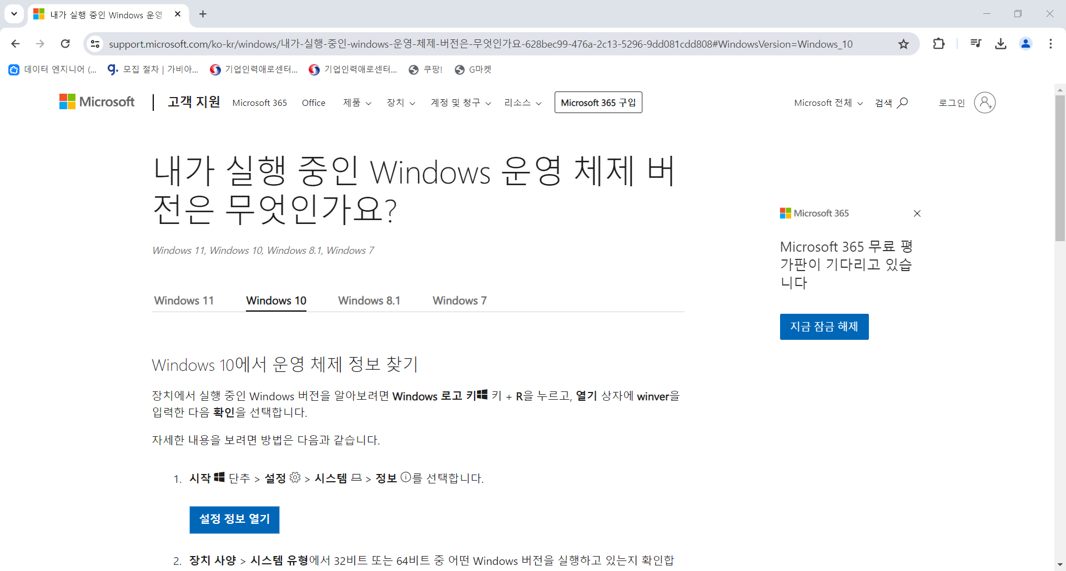
WSL 설치과정
https://support.microsoft.com/ko-kr/windows/%EB%82%B4%EA%B0%80-%EC%8B%A4%ED%96%89-%EC%A4%91%EC%9D%B8-windows-%EC%9A%B4%EC%98%81-%EC%B2%B4%EC%A0%9C-%EB%B2%84%EC%A0%84%EC%9D%80-%EB%AC%B4%EC%97%87%EC%9D%B8%EA%B0%80%EC%9A%94-628bec99-476a-2c13-5296-9dd081cdd808#WindowsVersion=Windows_10

Slide 13
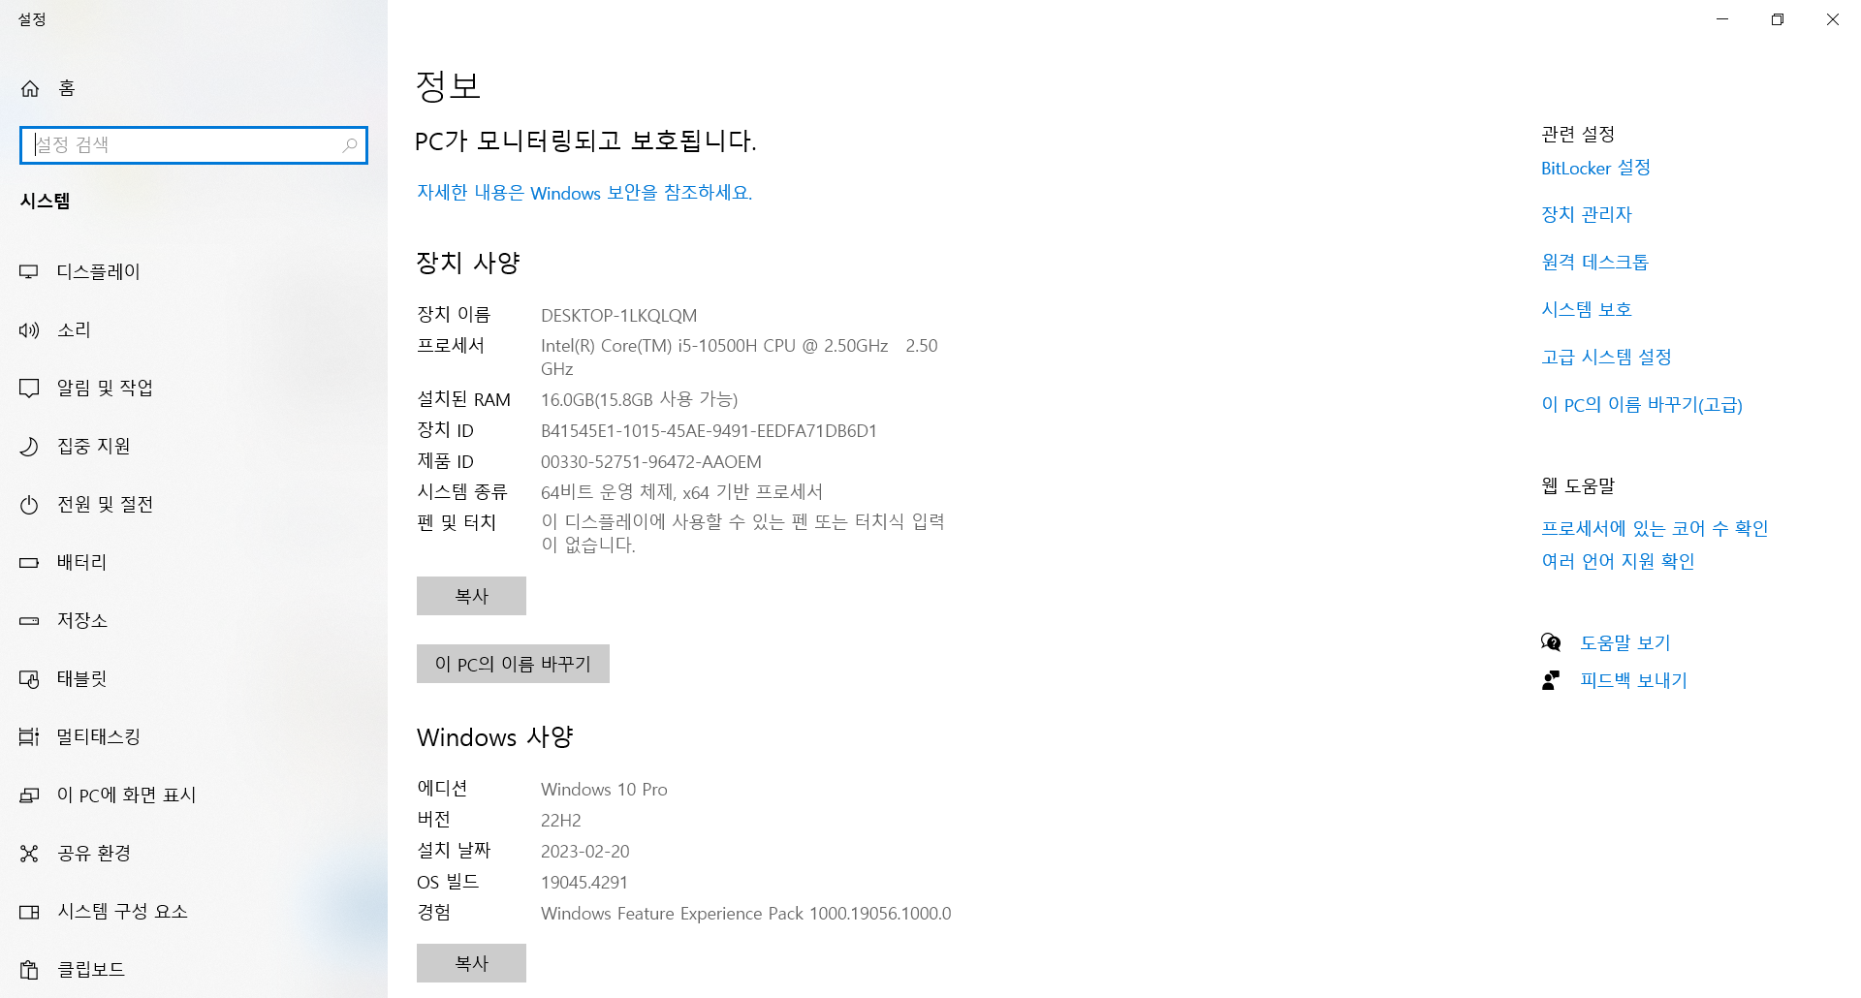
WSL 설치과정

Slide 14
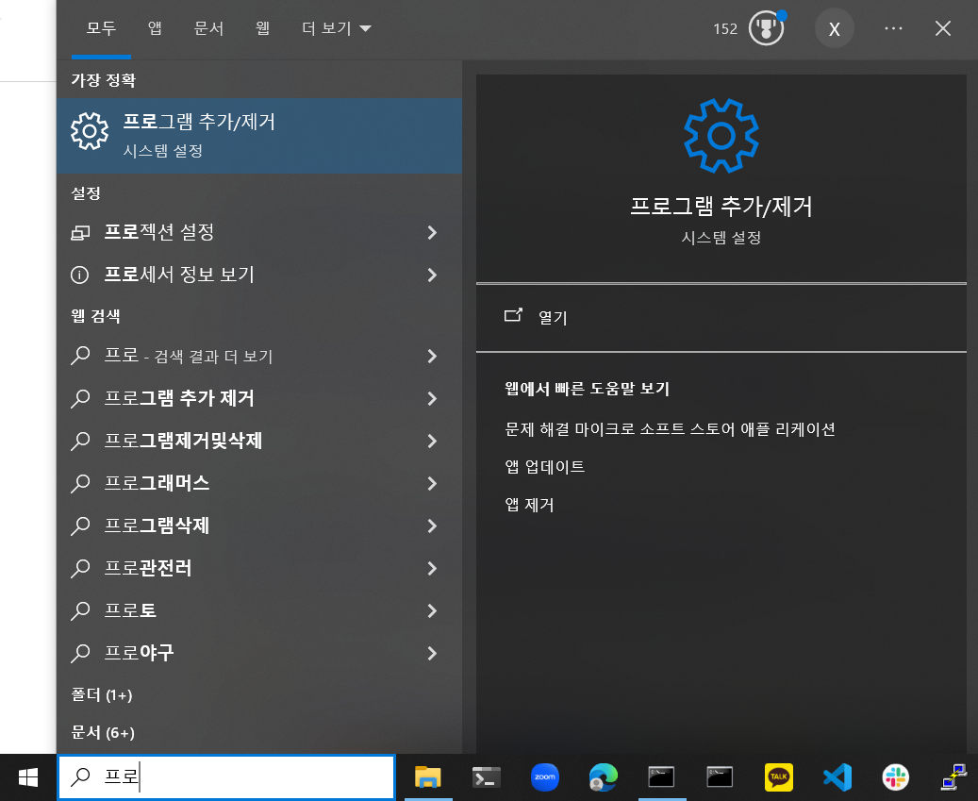
가상화 설정

Slide 15
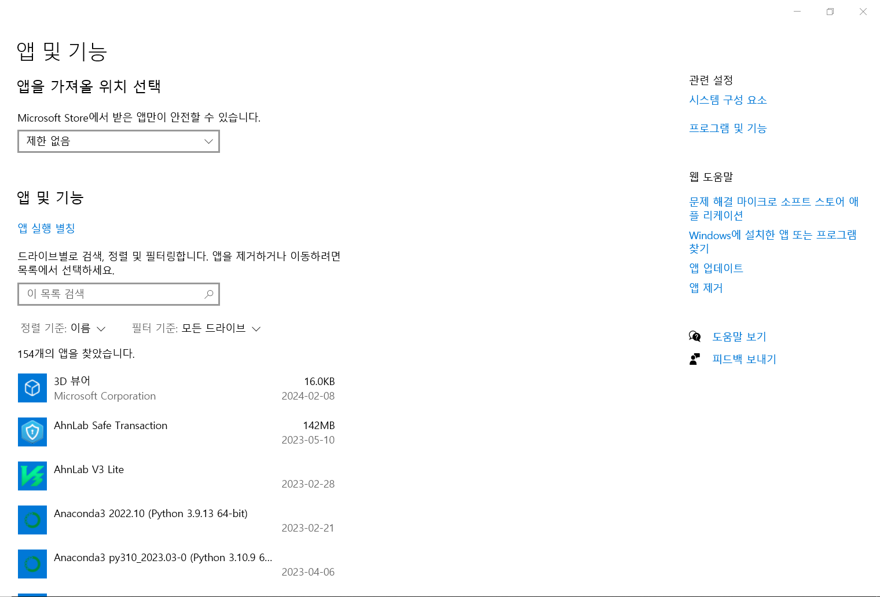
가상화 설정

Slide 16
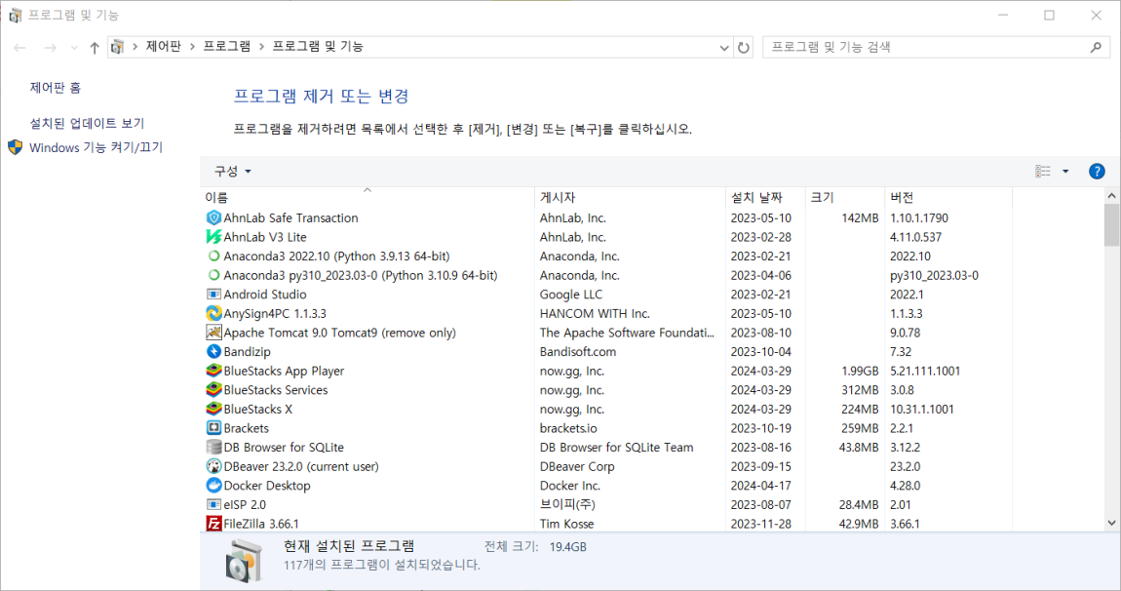
가상화 설정

Slide 17
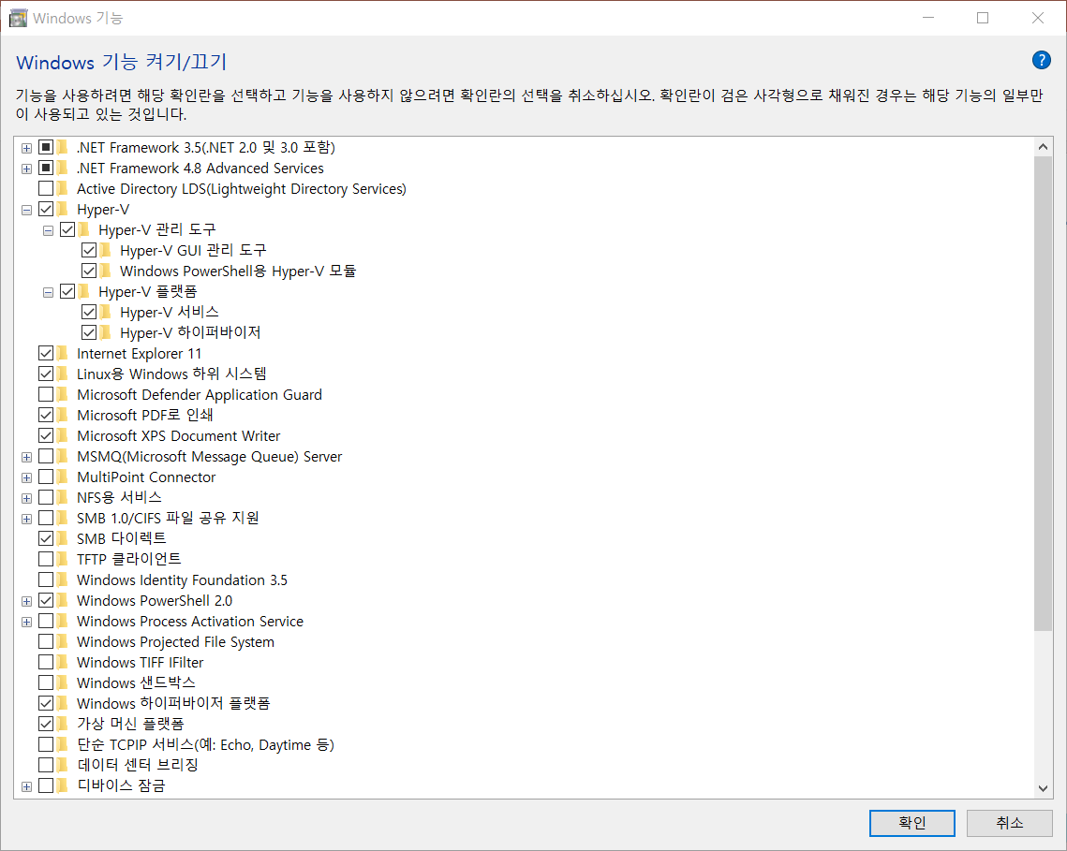
가상화 설정
하위폴더가 전부 체크 되어 있을 것
Hyper-V 설치를 위해
컴퓨터를 껐다가 킬 것

Slide 18
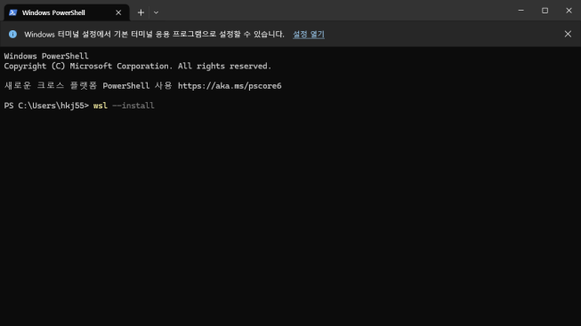
WSL 자동설치
명령어: wsl --install

Slide 19
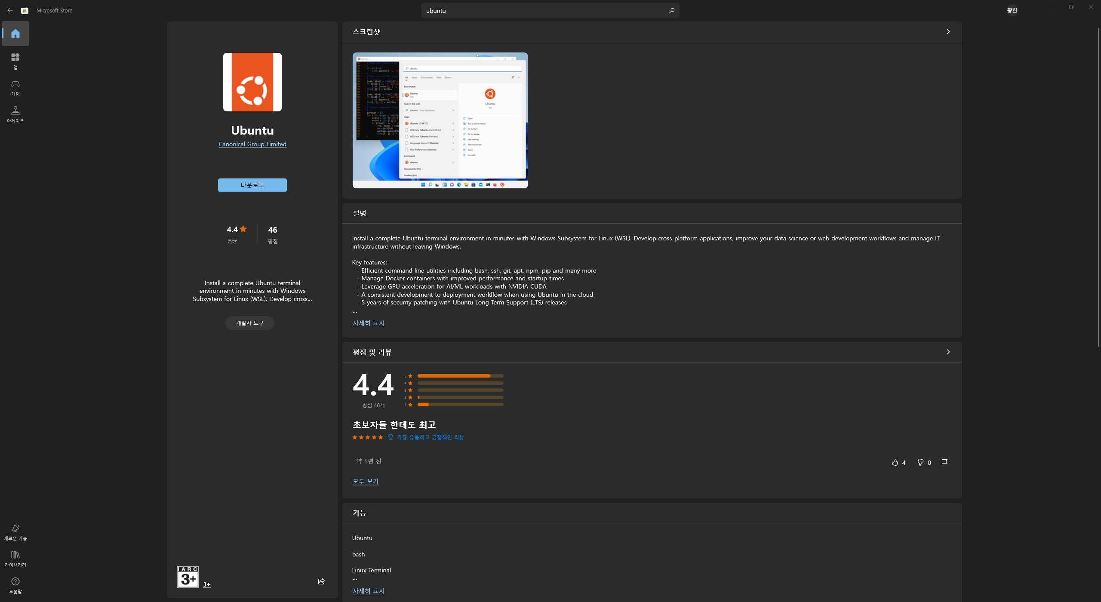
WSL 수동설치
윈도우의 특정 버전 이하는 아래의 명령어를 사용하여 수동 설치를 진행해야 한다.
> dism.exe /online /enable-feature /featurename:Microsoft-Windows-Subsystem-Linux /all /norestart
> dism.exe /online /enable-feature /featurename:VirtualMachinePlatform /all /norestart
> wsl --set-default-version 2
검색 > MicroSoft Store > 가상환경 선택 [Ubuntu] 및 설치
Ubuntu Error 시: https://wslstorestorage.blob.core.windows.net/wslblob/wsl_update_x64.msi

Slide 20
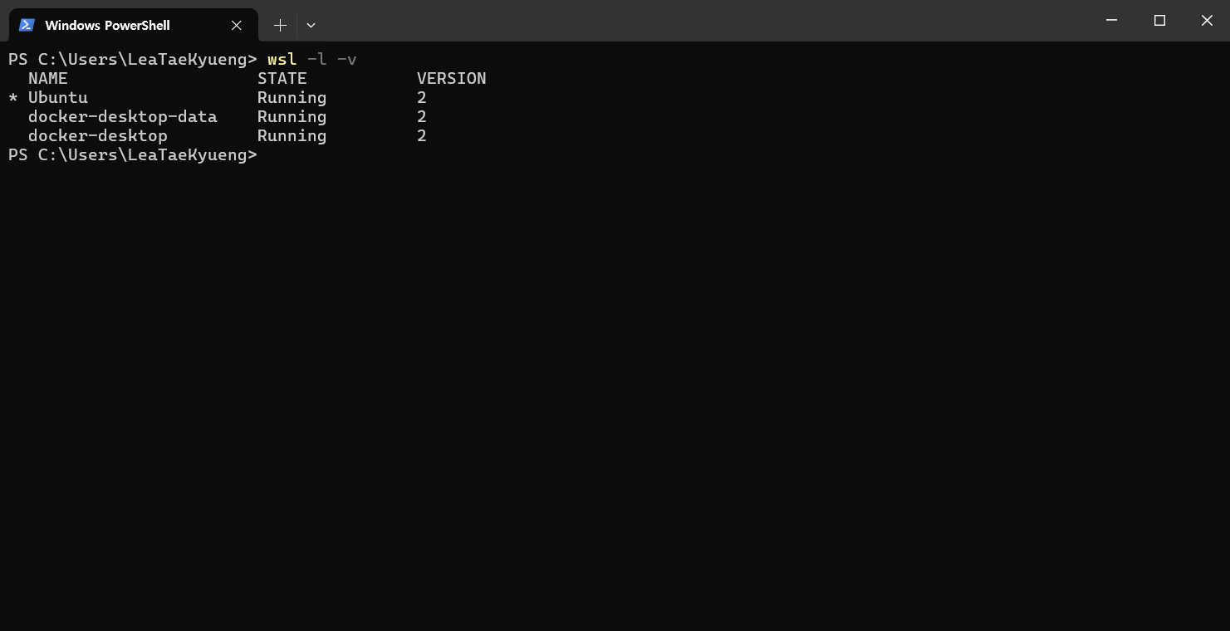
WSL 설치 확인
Wsl –l –v로 버전을 확인할 수 있으며 Ubuntu의 WSL 버전이 WSL ver2라면 작업이 완료 된 것이다.

Slide 21
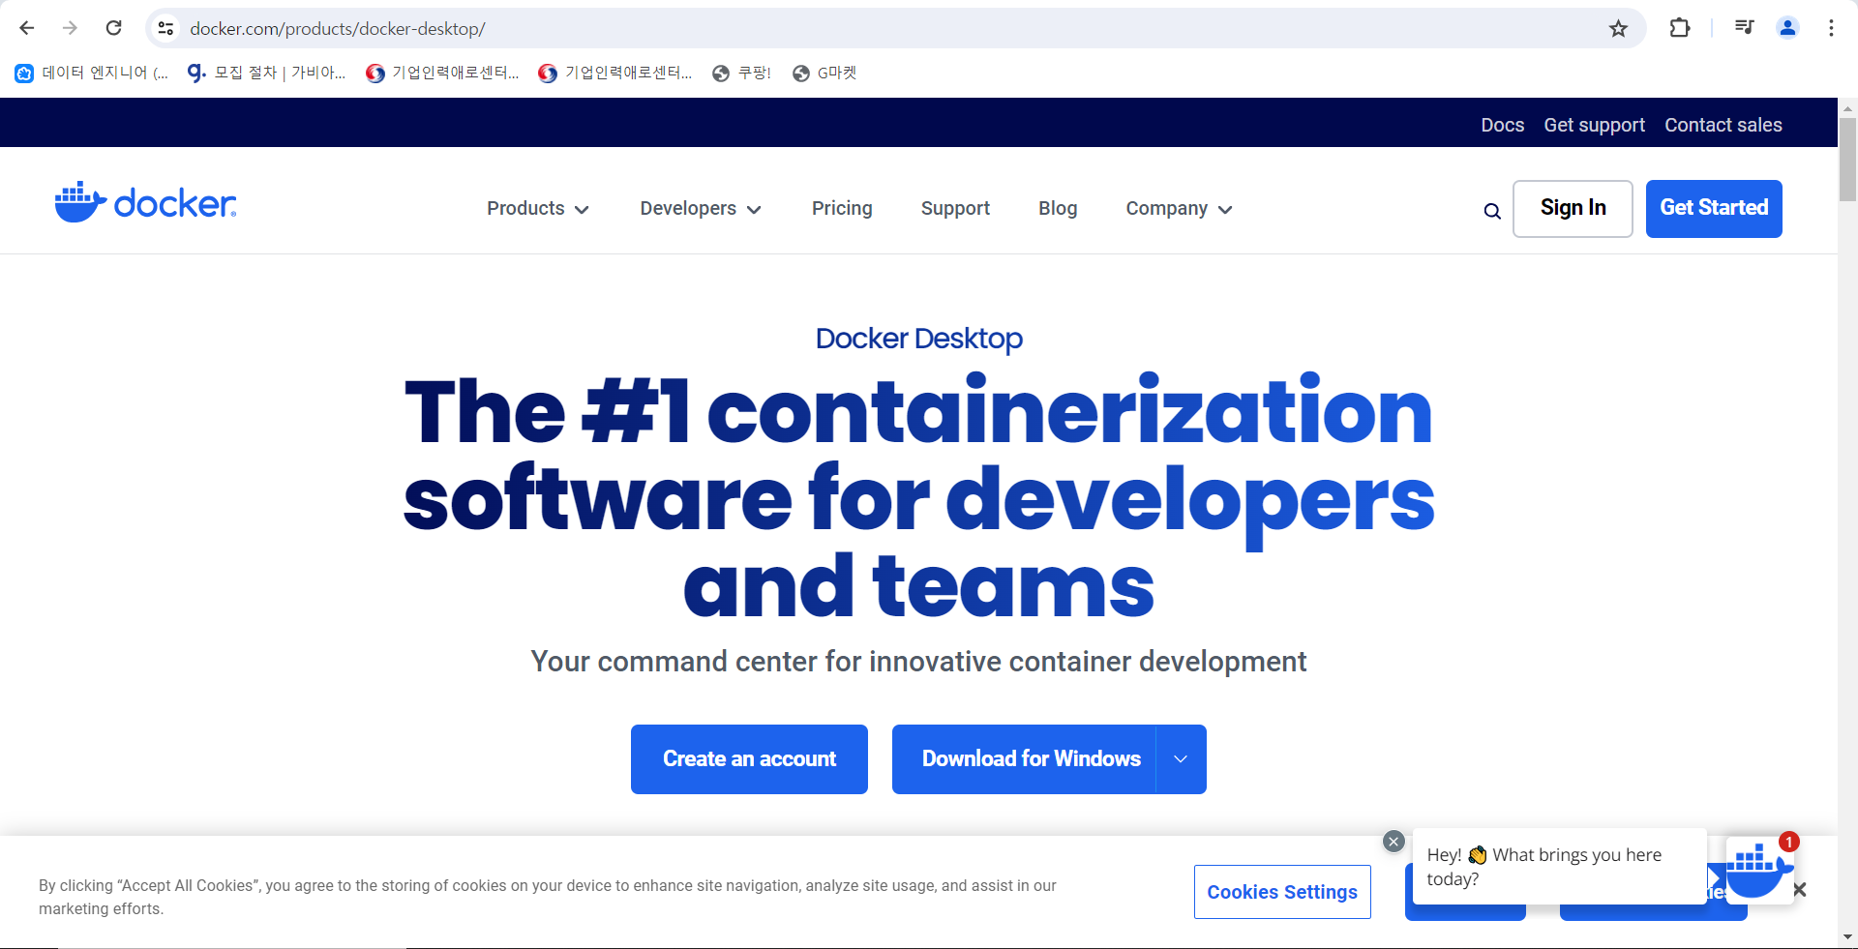
Docker DeskTop
https://www.docker.com/products/docker-desktop/

Slide 22
DockerDeskTop
1.
DockerdeskTop 설치 시 주의사항
WSL2 설치 및 윈도우 10의 특정 버전 이상의 업데이트가 필요
https://learn.microsoft.com/ko-kr/windows/wsl/tutorials/wsl-containers
Wsl과 윈도우 업데이트 관련 사이트
가상화 설치 BIOS > Intel Virtualization Technology가 Enabled 되어 있어야 한다.

Slide 23
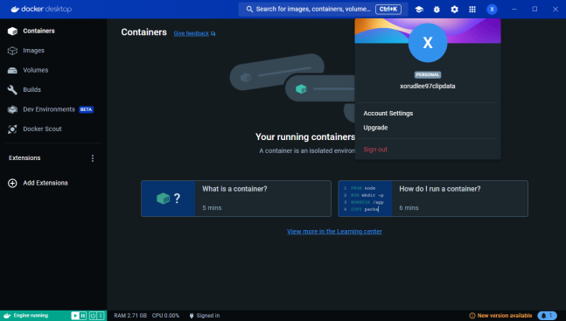
설치완료

Slide 24
설치 확인
DockerDeskTop을 실행 이후 wsl –l –v를 했을 경우 아래와 같이
docker-desktop-data / docker-desktop이 WSL ver2로 설정 되어 있으면 된다.

Slide 25
Docker 명령어

Slide 26
Docker 명령어
1.
Docker Image 관련 명령어
옵션 | 설명 | 예시
search | 이미지 검색 | # docker search centos [Docker Hub로 부터 centos의 이미지를 찾기]
pull | 이미지 다운로드 | # docker pull centos:latest [Docker Hub로 부터 centos의 latest 버전 이미지 다운로드]
images | 현재 Host PC의 이미지 리스트 출력 | # docker images [Host PC의 도커의 이미지들 보기]
rm | 이미지 삭제 | # docker rm Ubuntu [도커 Ubuntu 이미지 파일 삭제] # docker rmi -f Ubuntu [도커 Ubuntu 이미지 파일 강제 삭제]
build | 이미지 생성 | # docker build –t hello_server . [현재 위치의 Dockerfile을 hello_server 이미지로 빌드]

Slide 27
Docker 명령어
2.
Docker Container 관련 명령어
옵션 | 설명 | 예시
run | # docker run {옵션} --name {컨테이너이름} {이미지이름} # docker run -it --name {컨테이너 이름} -p {호스트 포트} : {컨테이너 포트} {이미지 Repository} 도커 컨테이너 생성 후 실행 | # docker run -it -p 8088:80 webserver 컨테이너 포트는 8088을 Host Port의 80 포트로 연결해서 webserver의 이미지를 컨트롤러로 만든다. [8087:80, 8085:80 등 다수의 컨테이너 포트를 80번 포트로 연결 할 수 있다.] # docker run --name hello_django -itd -p 8000:8000 hello_server Hello_server 이미지로 8000번 포트를 열고 컨테이너 hello_Django를 백그라운드에서 실행하라
ps | 컨테이너 구동 확인 | # docker ps 실행중인 컨테이너 리스트 # docker ps –a 모든 컨테이너 리스트를 출력
rm | 컨테이너 삭제 | # docker ps 실행중인 컨테이너 리스트 # docker ps –a 모든 컨테이너 리스트를 출력
stop / start | 컨테이너 접속 실행 / 중지 | # docker start hello_server # docker stop Hello_server

Slide 28
Docker 명령어
3.
RUN에 사용되는 {옵션} 종류
옵션 | 설명
-i | 표준 입력[stdin] 활성화 Bash에 명령을 입력한다.
-t | TTY 모드를 사용 [TTY 모드: 컴퓨터와 사용자 사이에 텍스트 통신 지칭] Bash에 명령을 입력한다. [미입력 시 Shell에 표기 되지 않음]
-d | 데몬 프로세스 실행 [백그라운드] 프로세스가 끝나도 유지
--name {이름} | 컨테이너 이름 지정
-p | -p [컨테이너 포트] : [호스트 포트] 호스트와 컨테이너 포트를 연결 – 외부 접근 설정 [포트 포워딩] [다수의 컨테이너 포트를 하나의 호스트 포트로 묶어서 실행할 수 있다.]
--rm | 컨테이너 종료 시 컨테이너를 제거
-v | 호스트와 컨테이터의 디렉토리를 연결

Slide 29
Docker 명령어
4.
Docker Compose 관련 명령어
옵션 | 설명 | 예시
up | 컴포즈 파일에 정의된 컨테이너들을 빌드 후에 실행 | # docker-compose up –d 컴포즈의 컨테이너 빌드 및 실행을 백그라운드에 실행
restart | 컴포즈 파일로 실행된 컨테이너들을 재시작 | # docker-compose restart # docker-compose restart hello_django [컴포즈 파일 중 Hello_Django의 컨테이너만 재시작]
down | 컴포즈 파일로 실행된 컨테이너 종료 | # docker-compose down –v [컴포즈 파일로 실행된 컨테이너 종료 및 볼륨 제거]
ps | 컴포즈 파일로 실행된 컨테이너들을 확인 | # docker-compose ps

Slide 30
Docker 실습

Slide 31
Docker 주요 파일
1.
DockerFile
Docker 이미지를 생성하기 위한 스크립트 파일
파일 위치: 프로그램 실행하는 위치에 둘 것을 권장 [django의 경우 manage.py 위치]
2.
.dockerignore
Docker 이미지 생성 중 이미지에 포함 하지 않는 파일을 담는 파일
3.
docker-compose
하나의 단일 서버에서 컨테이너 여러 개를 하나의 서비스로 정의하여 컨테이너의 묶음으로 관리하는 도구
Ex) 문어발 코드와 비슷하다.
명령어 단축 / 컨테이너 관리가 용이하다.
Docker-compsose.yaml

Slide 32
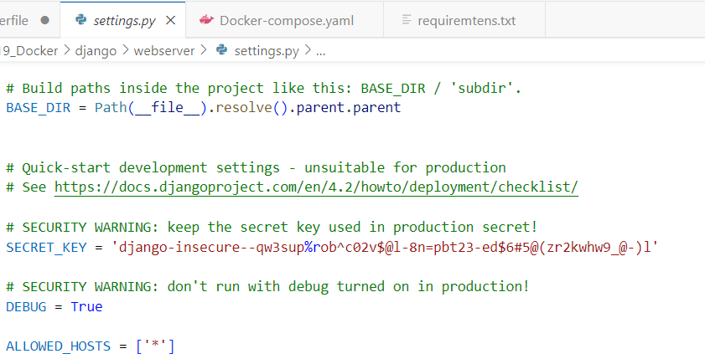
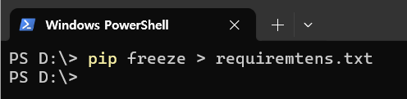
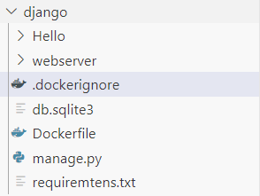
Hello Server 실습 전 세팅
2.
아래와 같은 설정을 해 놓을 것

Slide 33
Hello Server 실습
폴더구조
django
App 폴더
프로젝트 폴더
Manage.py
DockerFile
requiremtens.txt

Slide 34
Docker 설정 명령어
1.
DockerFile 설정 명령어
옵션 | 설명 | 예시
FROM | Ubuntu, Python 등등 Docker Image에 가상 환경을 설정하는 명령어 | FROM python:3.11 [Python 3.11 환경을 사용]
RUN | Image가 올라갈 시 수행하는 명령어 대체적으로 Linux, Ubuntu 명령어로 수행 | RUN apt update && apt upgrade -y [Image 파일의 apt를 업데이트와 업그레이드를 한다.] RUN pip3 install --upgrade pip [Image 파일의 Pip3를 업그레이드를 한다.]
WORKDIR | Docker Iamge의 작업공간을 설정하는 명령어 | WORKDIR /usr/sec/app [Image 파일의 작업 공간은 /usr/sec/app에 위치한다.]
COPY | Copy {Docker Host 디렉토리} {Docker Image 디렉토리} 파일이나 디렉토리를 Docker image에 복사하는 명령어 | COPY ./host /var/server [Dockerfile이 위치한 곳의 host 폴더를 /var/server에 복사]
CMD / ENTRYPOINT | 해당 컨테이너가 수행하게 될 실행 명령을 정의하는 선언문 | CMD ["python", "./manage.py", "runserver", "0.0.0.0:8000"] [Django 서버 구동 명령어와 동일]
EXPOSE | 도커에서 포트 번호를 지정 시 사용되는 명령어 | EXPOSE 8000 [해당 이미지로 컨테이너 생성 시 포트 번호를 8000 지정]

Slide 35
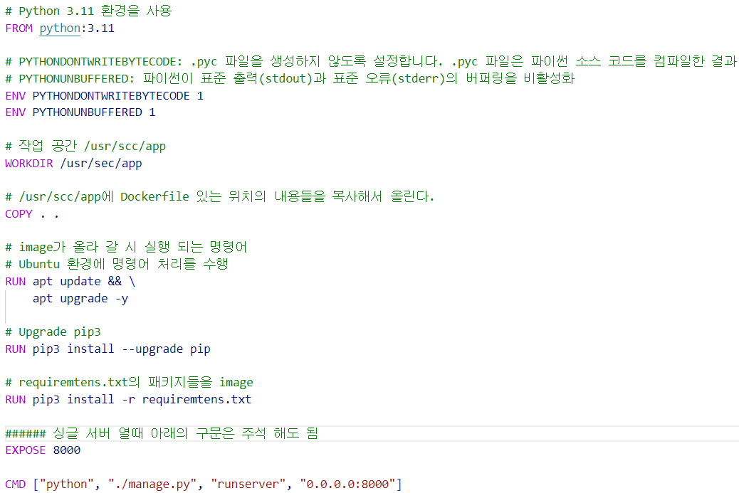
Hello Server 실습
DockerFile 내용

Slide 36
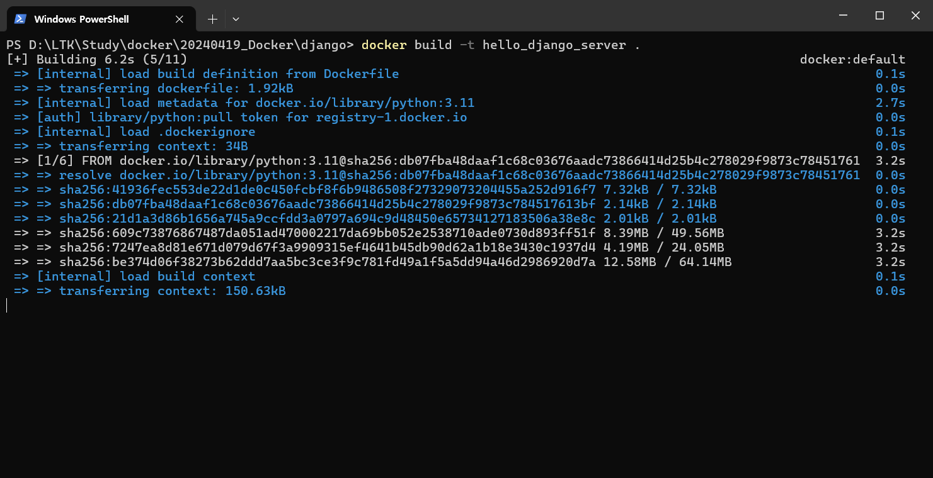
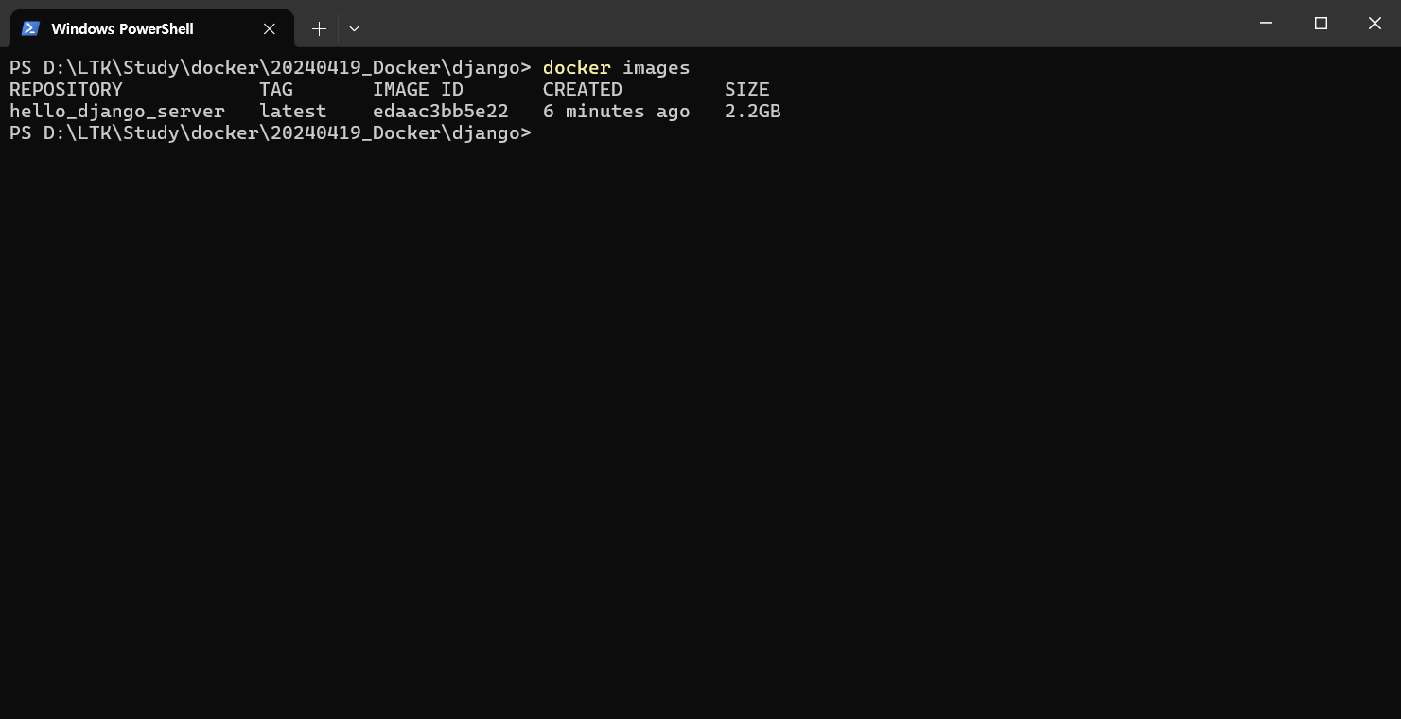
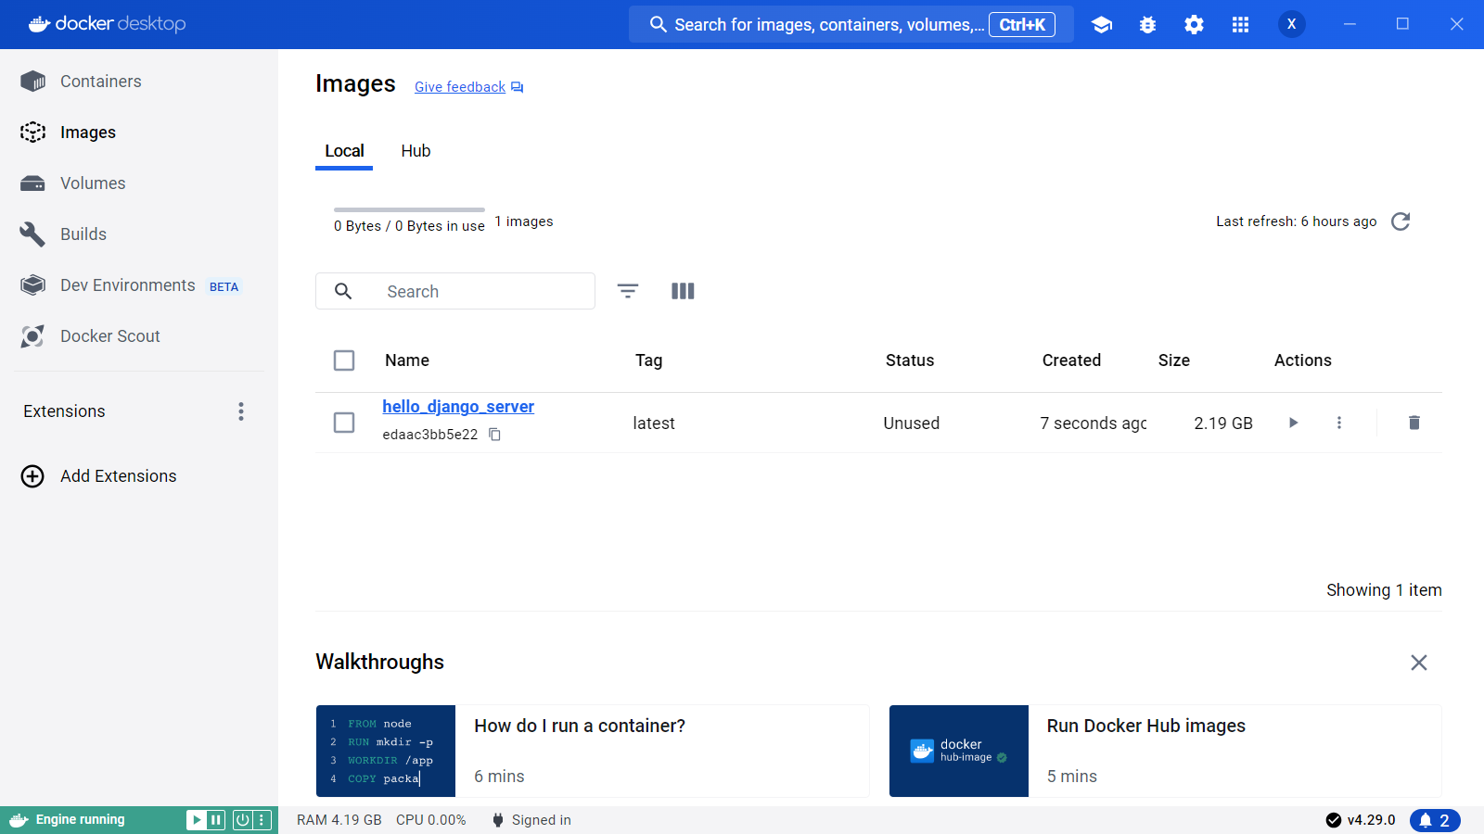
Hello Server 실습
이미지 생성 명령어: docker build –t hello_django_server .
이미지 확인 명령어: docker images

Slide 37
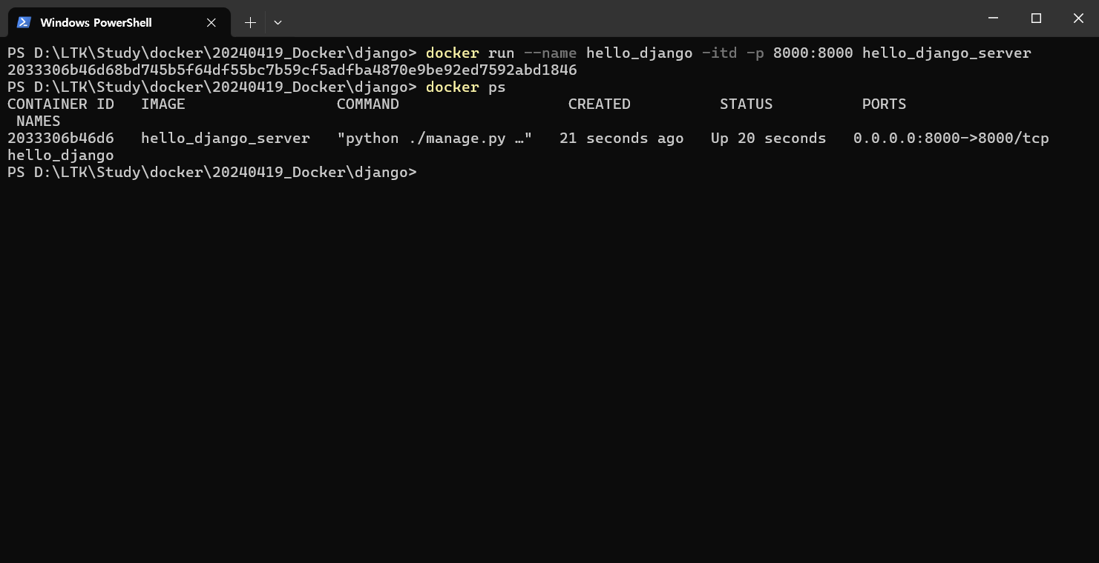
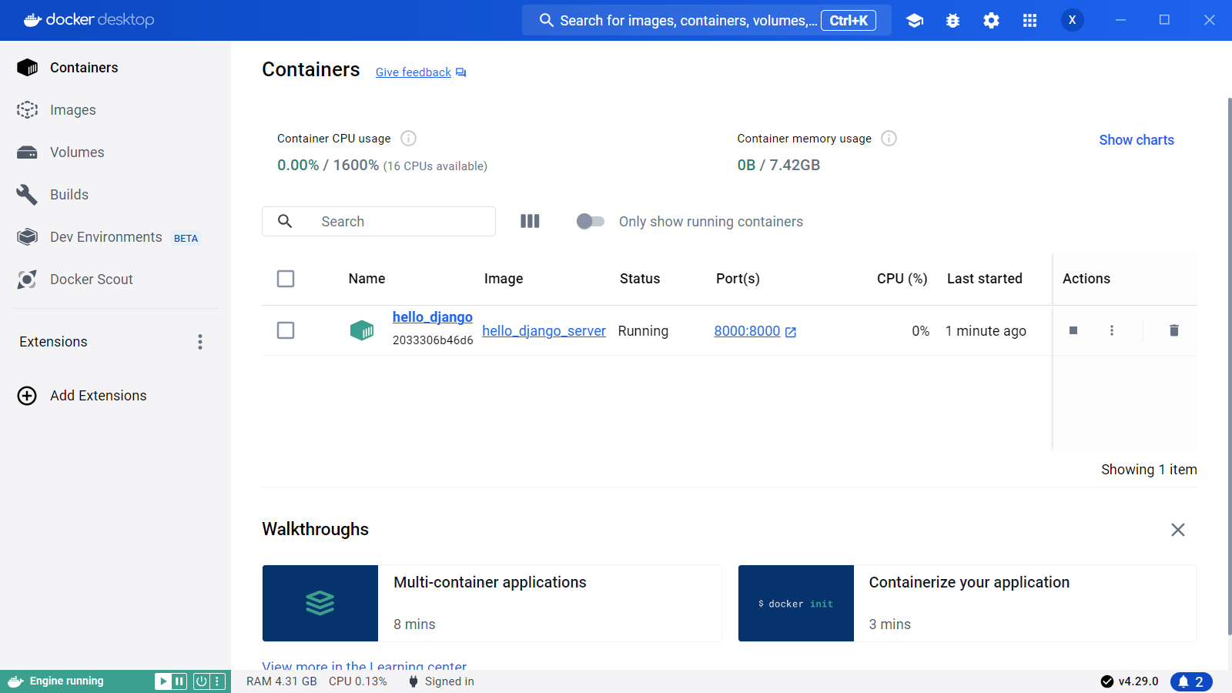
Hello Server 실습
컨테이너 실행 명령어:
docker run --name hello_django -itd -p 8000:8000 hello_django_server
확인 명령어: docker ps

Slide 38
Hello Server 실습
컨테이너 실행 명령어:
docker run --name hello_django -itd -p 8000:8000 hello_django_server
확인 명령어: docker ps

Slide 39
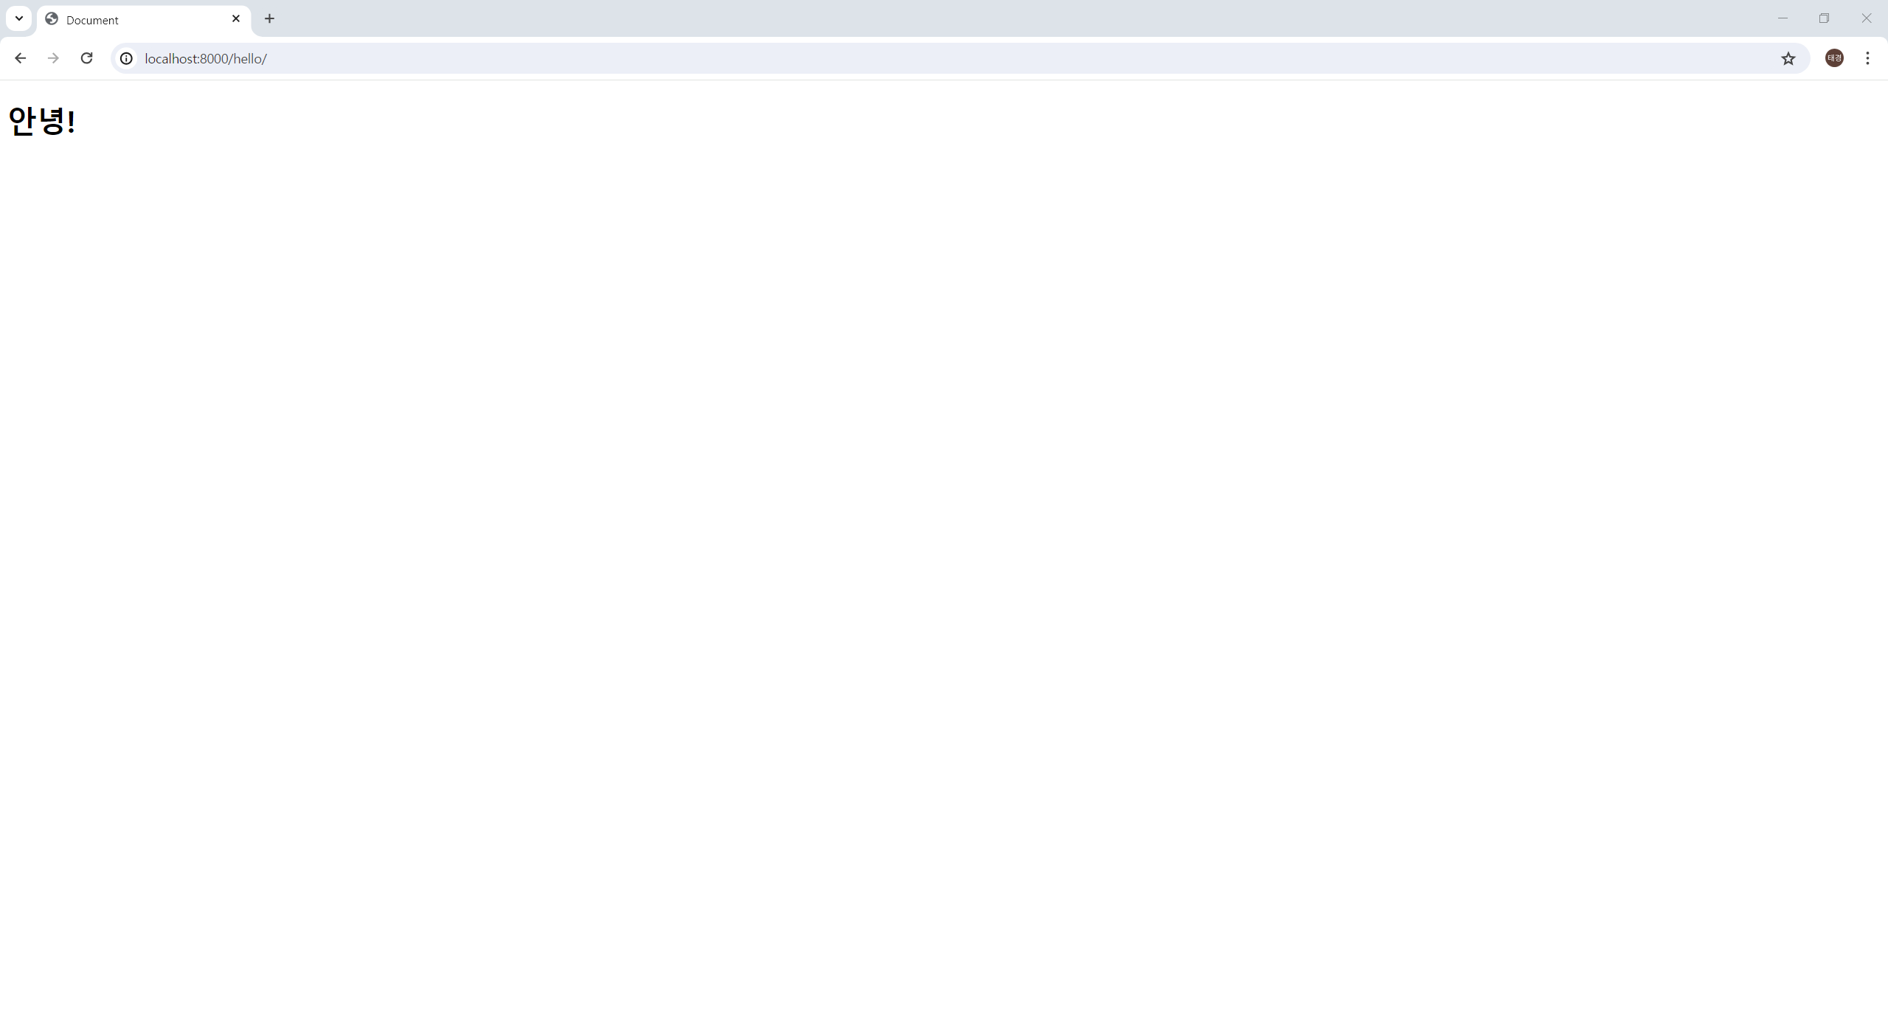
Hello Server 실습
http://localhost:8000/hello 접속 시 나오는 화면

Slide 40
Hello Server 이중화 서버 실습
1.
서버의 이중화
서버를 병렬로 둘 이상을 두어 가용성과 내결함성을 향상시키기 위한 방식
※ 가용성: 서버와 네트워크 또는 프로그램 등의 다양한 정보 시스템이 정상적으로 사용 가능한 정도를 의미
※ 내결함성: 시스템이 하드웨어 또는 소프트웨어의 오류, 장애 고장에 계속해서 동작하는 능력
가용성 향상: 하나의 서버가 장애가 발생하더라도 다른 서비스를 계속 할 수 있는 것을 지칭
내결함성 향상: 서버 장애 발생 시 시스템이 정지되지 않고 계속 동작 할 수 있게 유지하는 것을 지칭
2.
로드 밸런싱
서버 이중화의 대표적인 방법으로 클라이언트 요청을 여러 서버로 분산하여 부하를 분산 시키는 방법
클라이언트 요청을 여러 서버로 전달 서버를 모니터링 장애 발생 시 이를 감지하고
정상적으로 작동하는 서버로 트래픽을 전환

Slide 41
Hello Server 이중화 서버 실습
1.
Active – Active 방식
L4 스위치 등 부하 분산(SLB) 로드 밸런싱을 통해 기능/성격에 따라
1번 또는 2번 서버로 나뉘어 처리하도록 구성하는 것
부하 분산(L4)가 상시 필요한 구간이 있을 때 사용 [금융권 / 은행]
※ L4 스위치: 로드밸런싱(서버 부하 분산)을 처리하는 통신장비로
네트워크를 통해 들어오는 요청을 서버들에 적절히 나눠주는 역할
2.
Active - Standard 방식
하나의 서버가 대기(standby) 상태, 하나의 서버는 서비스 되지 않고 대기하며 하나의 서버로만 트래픽을 처리
비교적 작은 규모의 사이트에서 행해지는 구성
스텐바이 종류
핫(Hot) 스탠바이: 스탠바이를 가동 후 즉시 이용가능한 구성 [ex) 오대기]
웜(Warm) 스탠바이: 스탠바이를 가동 후 이용 가능하게 하기 위해서 약간의 준비가 필요한 구성
콜드(Cold) 스탠바이: 스탠바이 측을 정지 시켜 두는 구성

Slide 42
Hello Server 이중화 서버 실습
1.
Docker-compose
Yaml 파일을 활용하여 여러 개의 독립적인 컨테이너를 정의 관리하기 위한 도구
환경 변수를 활용하여 서비스를 유연하기 지정 / 서비스를 그룹으로 정의 할 수도 있다.
2.
Nginx
웹 서버 소프트 웨어, 대규모 트래픽 처리에 효율적이며 파일의 리버스, 리버스 프록시 HTTP 캐싱 역할 수행
가볍고 효율적인 웹서버 구성이 가능하다.
로드 밸런싱을 수행 할 수 있다.
컨테이너 환경에서 관리가 용이하기 때문에 Docker Server 이중화시 사용되는 프로그램

Slide 43
Hello Server 이중화 서버 실습
Webserver
80
Nginx
8000
8001
Web1
Django_server_master
Web2
Django_server_slave

Slide 44
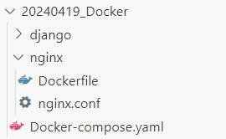
Hello Server 이중화 서버 실습
폴더구조
ProjectFolder
django
App 폴더
프로젝트 폴더
Manage.py
DockerFile
requiremtens.txt
nginx
Nginx.conf
DockerFile
Docker-compose

Slide 45
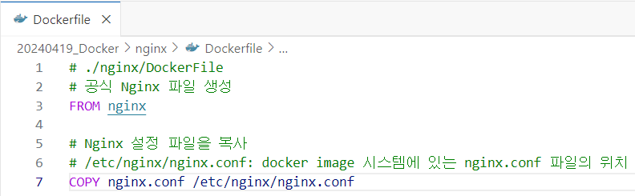
Hello Server 실습
DockerFile 내용

Slide 46
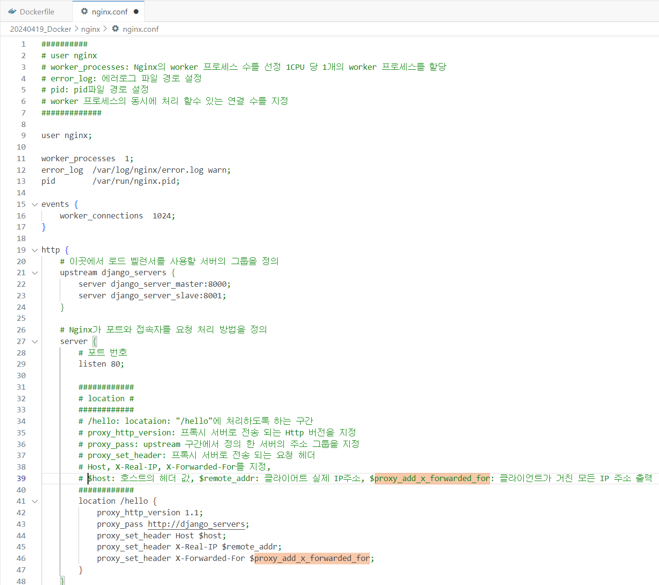
Hello Server 실습
Nginx.conf 파일

Slide 47
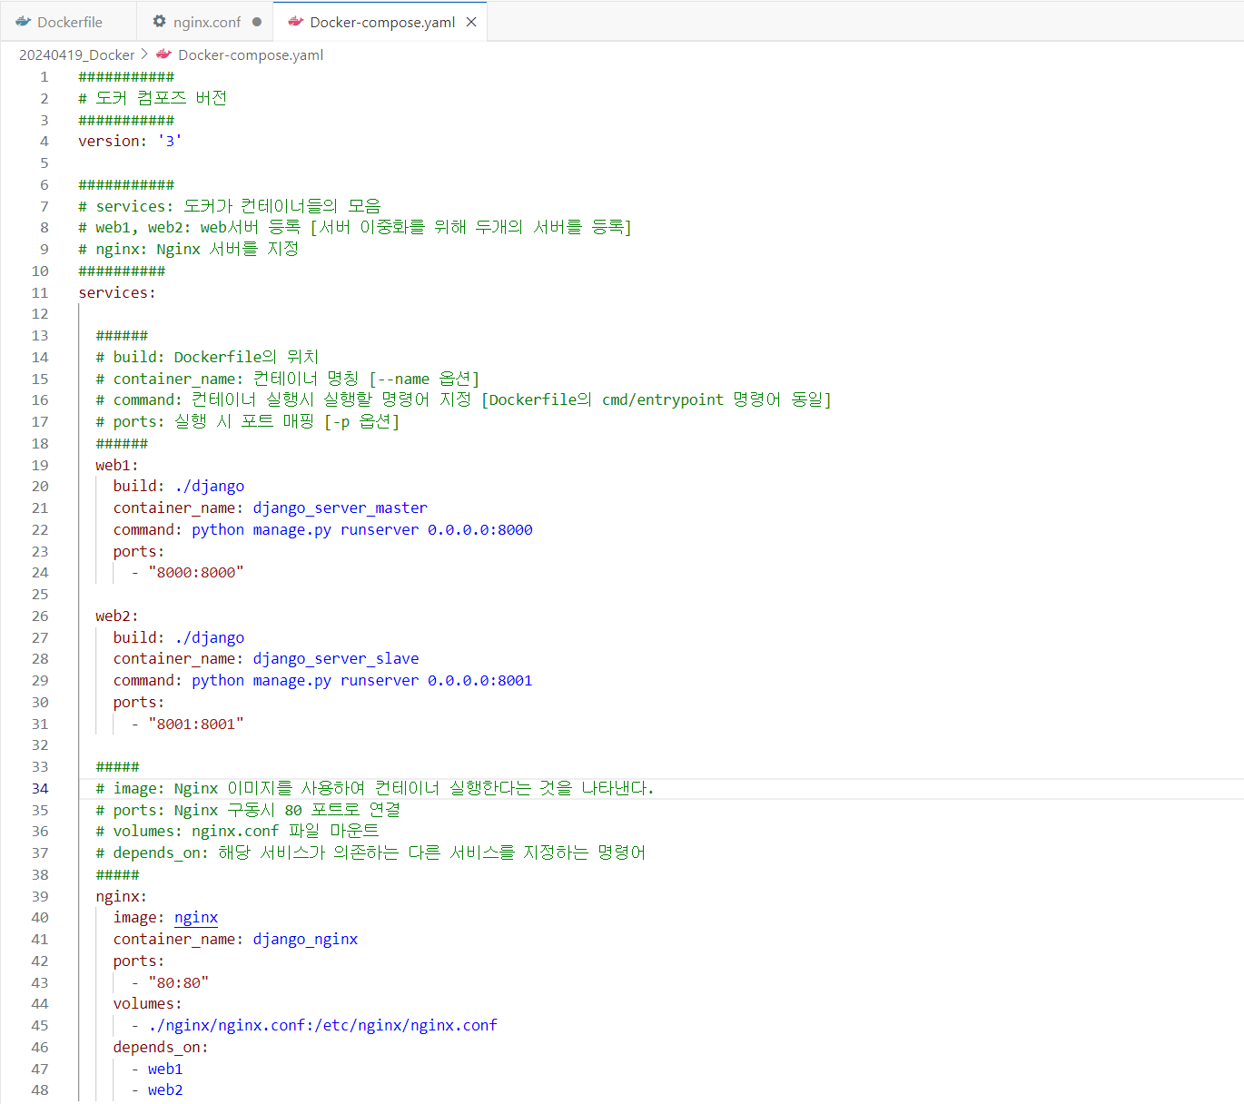
Hello Server 실습
Docker-compose 파일

Slide 48
Hello Server 실습
Docker-compose 파일

Slide 49
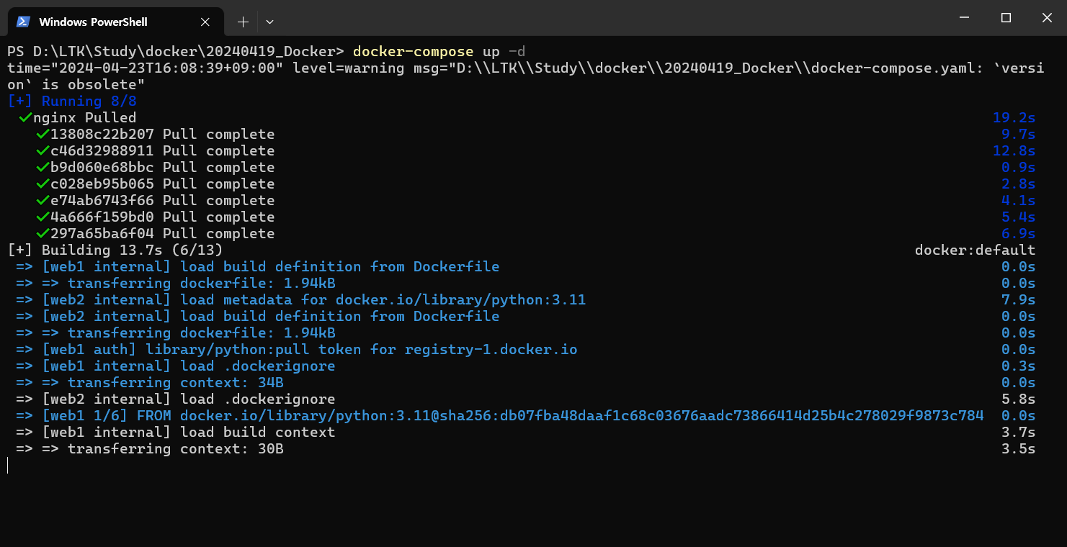
Hello Server 실습
컴포즈 실행 명령어: docker-compose up –d

Slide 50
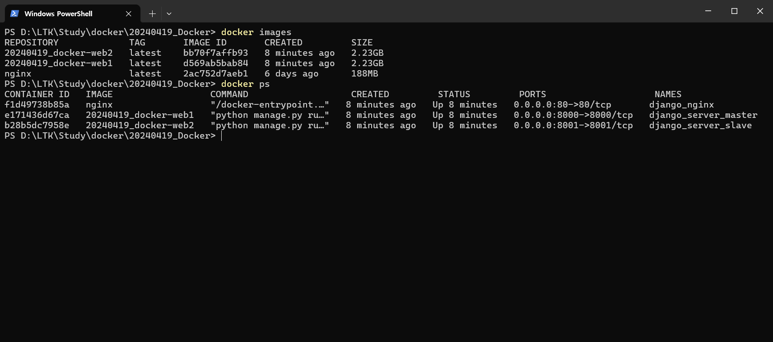
Hello Server 실습
컴포즈 확인 명령어
docker images
Docker ps

Slide 51
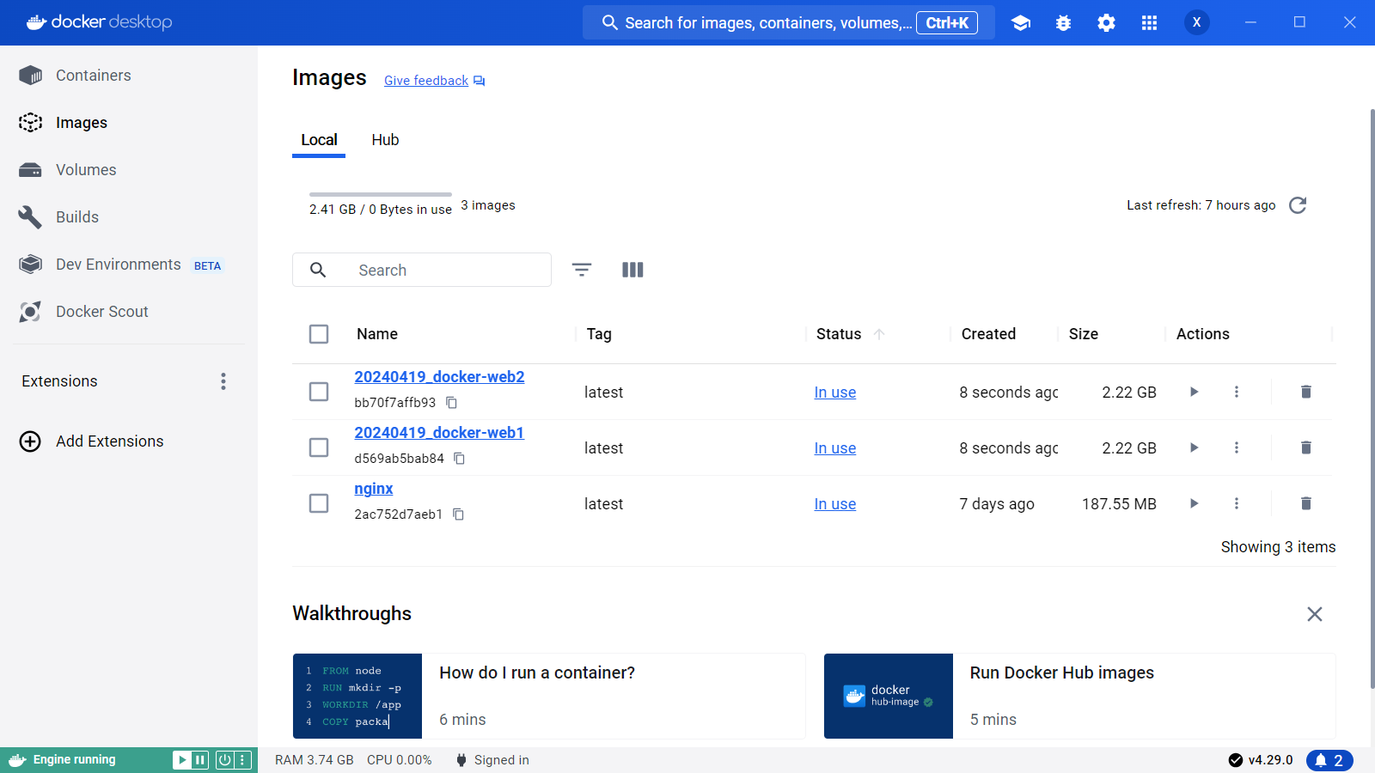
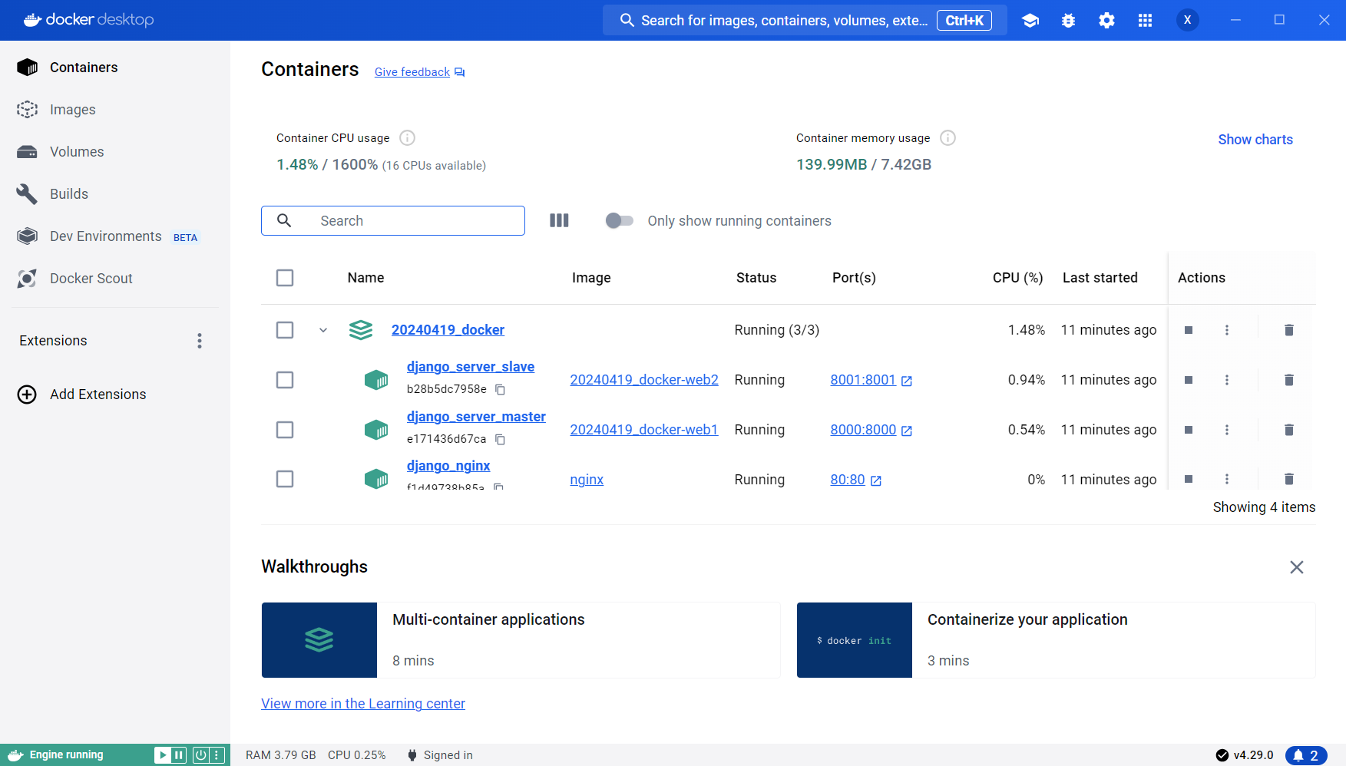
Hello Server 실습
Docker Desktop에서 확인

Slide 52
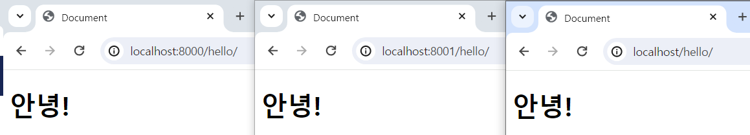
Hello Server 실습
실행 확인

Slide 53
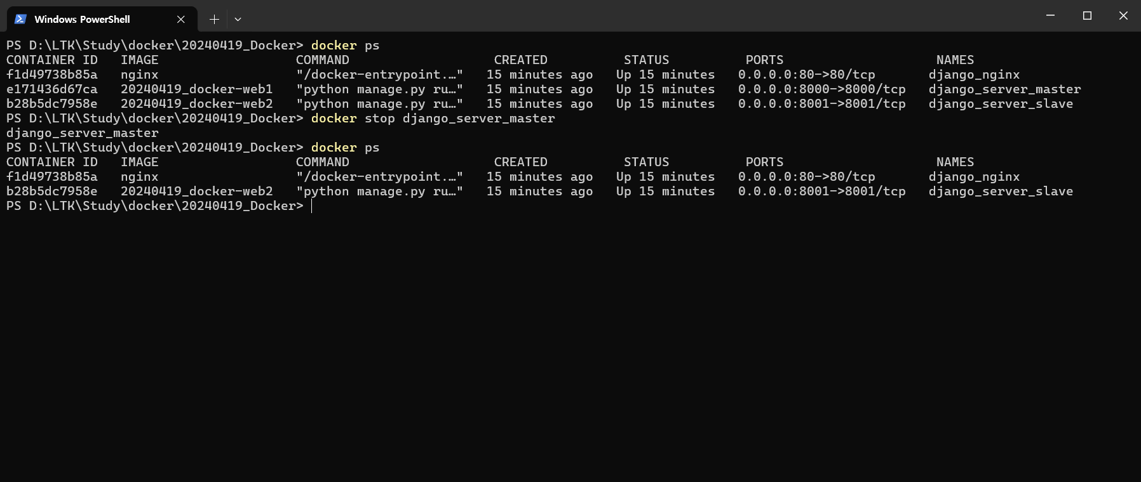
Hello Server 실습
서버 중지 명령어: docker stop django_server_master

Slide 54
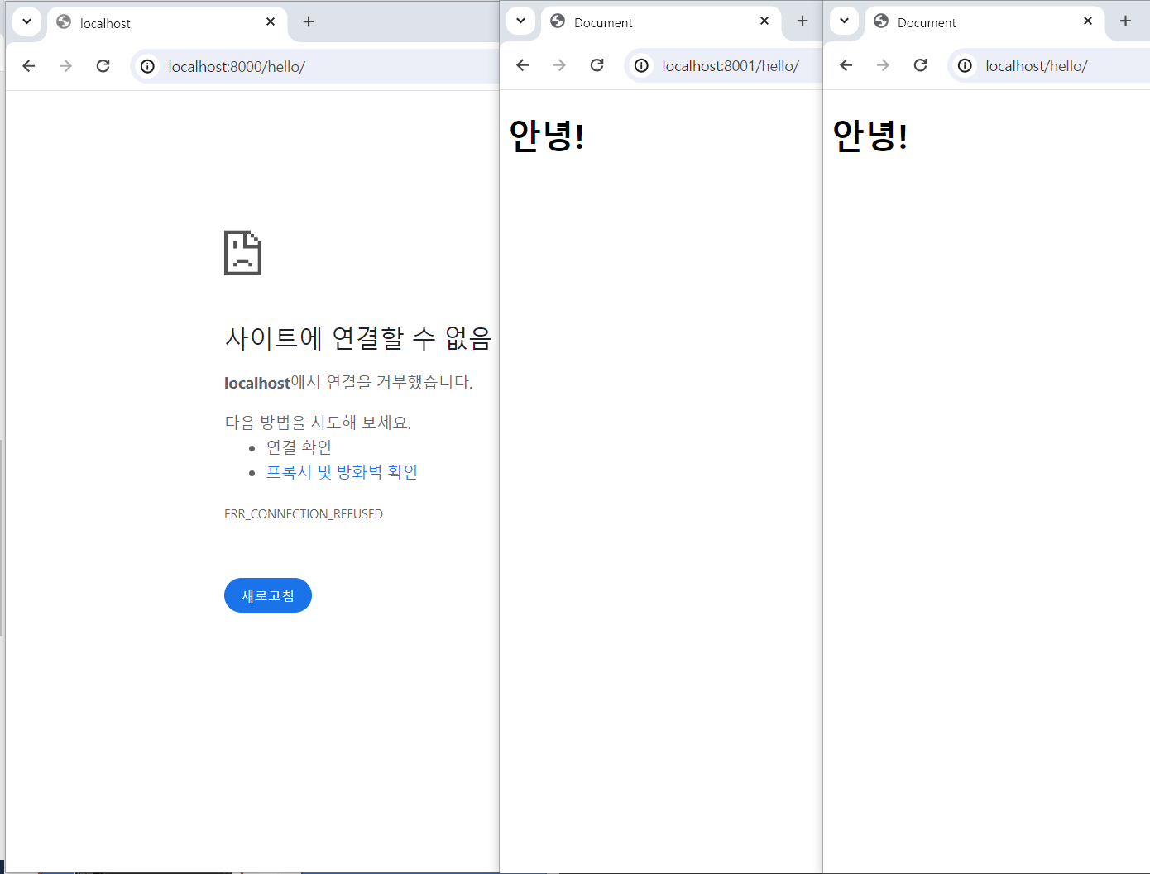
Hello Server 실습
실행 확인

Slide 55
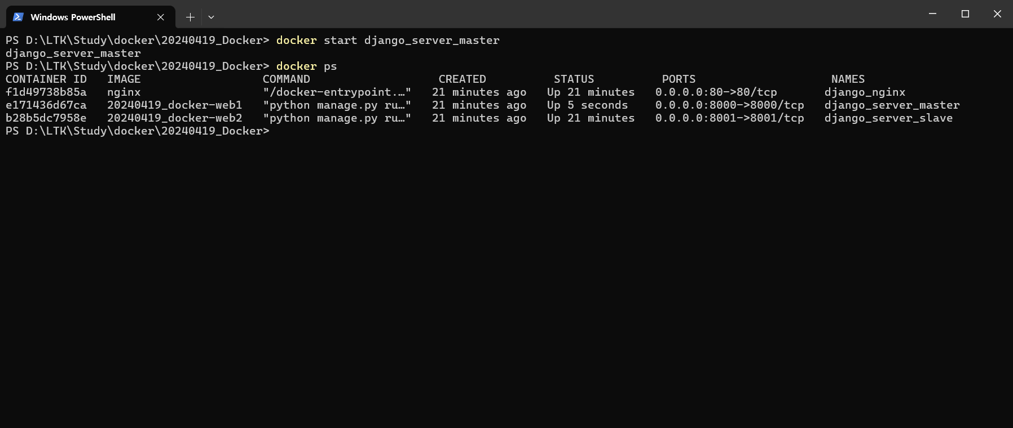
Hello Server 실습
서버 재실행 명령어: docker start django_server_master

Slide 56
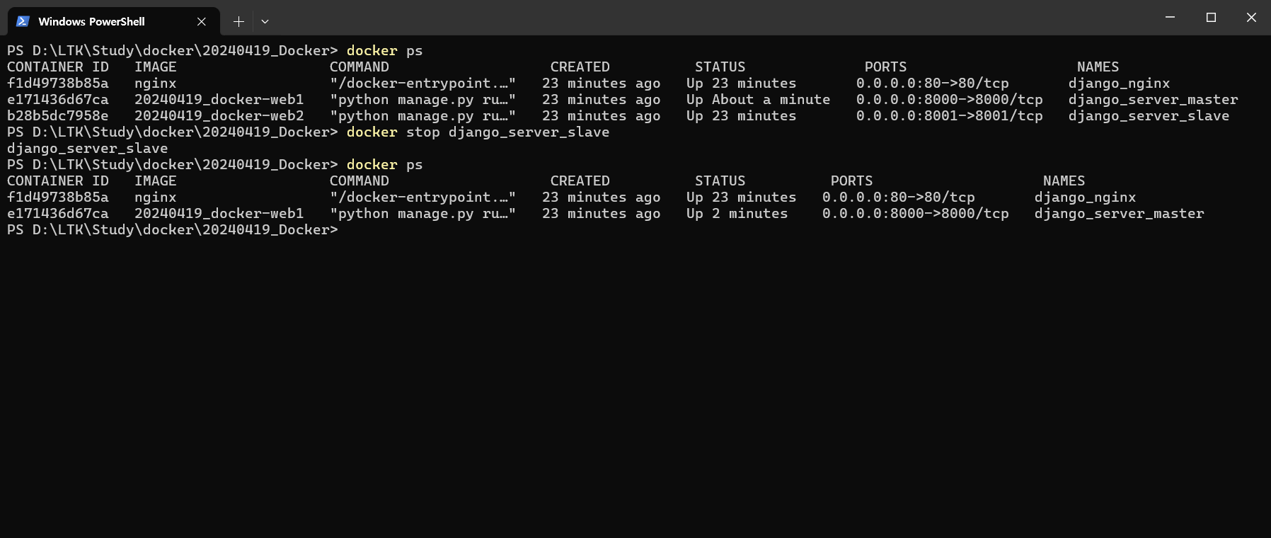
Hello Server 실습
서버 중지 명령어: docker stop django_server_slave

Slide 57
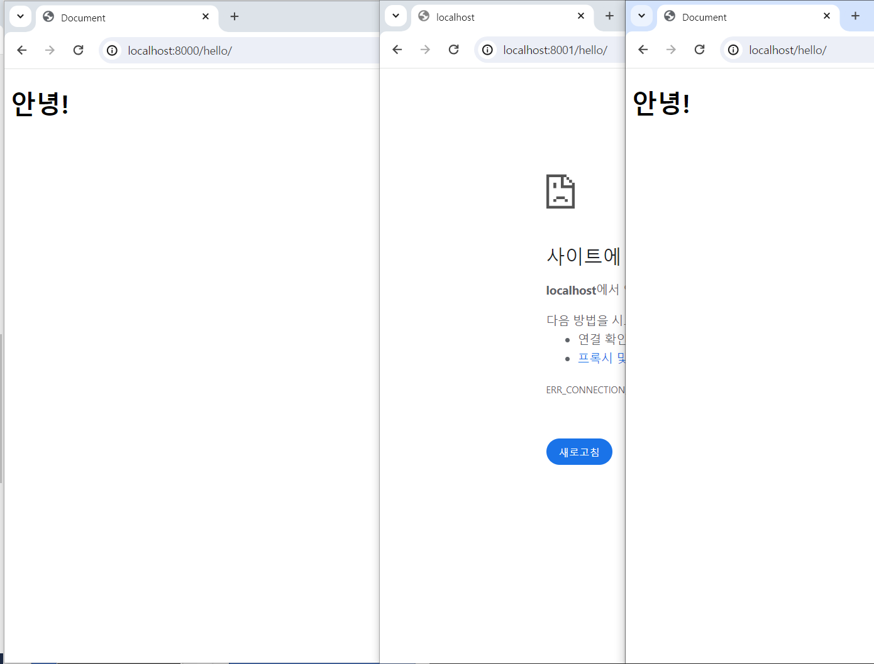
Hello Server 실습
실행 확인

